Slide 1


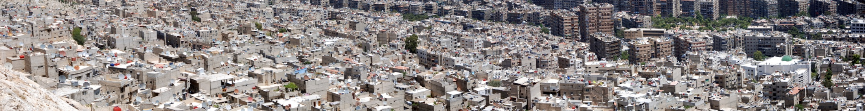
الجمهوريــة العربيـة الســوريـة
وزارة الإدارة المحليـة
برنامج المساعدة الطارئة للأسر المهجرة
برامج التعاون بين
وزارة الإدارة المحلية
و
منظومة الأمم المتحدة العاملة في سورية

Slide 2


أولاً: برنامج المساعدة الطارئة للمواطنين المتضررين في سورية
من خلال:
اتفاقية تعاون إطارية بين ووزارة الإدارة المحلية ومفوضية اللاجئين يتم التنفيذ من خلالها محلياً.
اتفاقيات فرعية ثلاثية الأطراف بين وزارة الإدارة المحلية ومفوضية اللاجئين ومنظمات غير حكومية دولية ومحلية مثل: منظمة الإسعاف الأولي PU الفرنسية، المجلس الدانماركي DSR، منظمة الإغاثة الإسلامية الفرنسية SIF، الأمانة السورية للتنمية، الجمعية السورية للتنمية الإجتماعية SSSD.
اتفاقيات ثنائية بين وزارة الإدارة المحلية ومنظمة الهجرة الدولية IOM والمنظمات الغير حكومية مثل DRC ، PU.....

Slide 3
أولاً: برنامج المساعدة الطارئة للمواطنين المتضررين في سورية
تقديم الدعم الفني لوزارة الإدارة المحلية وتأمين التدريب اللازم للكوادر المحلية في الوزارة والمحافظات والجهات المعنية بالعمل الإنساني.
حيث قامت وزارة الإدارة المحلية بتشكيل وحدة إدارة برنامج الاستجابة الإنسانية في مديرية التعاون الدولي بالوزارة، تختص بإدارة بنك المعلومات المركزي ومنظومة الإدارة الشاملة للاستجابة الإنسانية على مستوى كافة المحافظات، وتقوم بالتنسيق مع وحدات فرعية في المحافظات وكافة الجهات المعنية بالعمل الإغاثي لحصر أعداد الأسر المهجرة وتحديد احتياجاتها والمساعدات الإنسانية المقدمة ليتسنى تأمين الموارد اللازمة وفق الإمكانيات المتوفرة إما من حساب لجنة إعادة الإعمار أو لجنة الإغاثة العليا أو من خلال المنظمات الدولية وذلك وفقاً للأولويات التي ترسمها نتائج تحليل البيانات المتوفرة.

Slide 4
مهام وحدة إدارة البرنامج PMU :
1-إدارة النشاطات اليومية لبرنامج التعاون المتعلق بالإيواء.
2-التنسيق بين وزارة الإدارة المحلية والأمم المتحدة وغيرها من الوكالات الوطنية والدولية.
3- دعم إدارة البيانات (الإنسانية و مراحل إعادة البناء).
4-تقدير احتياجات مراكز الإيواء و احتياجات الأسر المهجرة في مراكز الإيواء وضمن الوحدات الإدارية و تحديد أولوية العمل.
5- ضمان مراقبة تطبيق المعايير الفنية في مواقع العمل.
6-الضمان بأن المعيارين الإنساني و الطارئ يوجهان بشكل صحيح باستراتيجيات التنمية الطويلة المدى التي تربط قضايا مراكز الإيواء باستراتيجيات إعادة الإسكان و العودة.

Slide 5
مهام وحدة إدارة البرنامج PMU :
7- دعم عملية إعادة تأهيل الملاجئ مادياً و تقنياً.
8-ضمان الإدارة الشفافة و الفعالة من أموال البرنامج.
9-ِتحضير تقارير عن تقدّم العملِ الذي يَمتثلُ إلى الأُمم المتّحدةِ و مانح متطلبات التقرير.
10-مراقبة التقدّمِ ونتائجِ كُلّ المشاريع الفرعيةِ التي طبّقتْ مِن قِبل الشركاءِ المحليّينِ (محافظات، منظمات غير حكومية، الخ. . . ).
11-مهمات أخرى تستجد لضمان التنفيذ الفعال للملاجئ في سوريا.

Slide 6
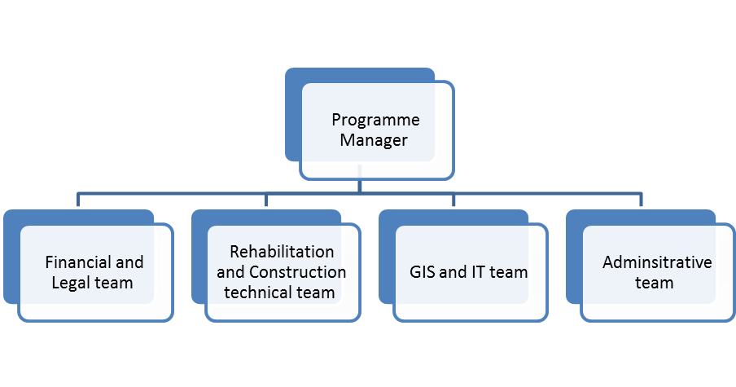
Program management unit structure:

Slide 8
خطة عمل وزارة الإدارة المحلية لعام 2013 لتأمين مراكز الإيواء المؤقت وتأهيلها وتجهيزها.
1ـ تأهيل مراكز الإيواء البديلة وتجهيزها بالاحتياجات الأساسية غير الغذائية بالشكل اللائق لإيواء الوافدين.

Slide 9
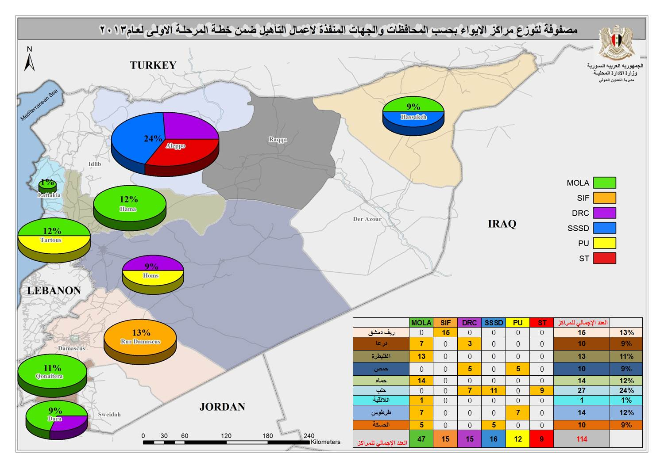

Slide 10
خطة عمل وزارة الإدارة المحلية لعام 2013 لتأمين مراكز الإيواء المؤقت وتأهيلها وتجهيزها.
2ـ مشروع بناء مشيدات كمراكز إيواء مؤقت للمواطنين المهجرين داخل وخارج حدود الوطن.
انطلاقاً من الرؤية المتكاملة للحكومة لجهة إيجاد الحلول السريعة والعملية لإيواء المتضررين من الاعمال الإرهابية.

Slide 11
قررت لجنة إعادة الإعمار باجتماعها الرابع المنعقد بتاريخ 14\3\2013 برئاسة السيد نائب رئيس مجلس الوزراء لشؤون الخدمات ـ وزير الإدارة المحلية وعضوية عدد من السادة الوزراء الموافقة على:
- إنشاء عشر وحدات سكنية جديدة تستخدم كمراكز إيواء مؤقت تتسع لـ10000 شخص من الأسر المهجرة و بواقع 6000 شخص في المدينة السكنية التابعة للمدينة الصناعية بعدرا و4000 نسمة في المدينة السكنية التابعة للمدينة الصناعية بحسيا، وفق نموذجين الأول متصل للوحدة السكنية وبطابق واحد، والثاني نموذج معدني على شكل مساكن رباعية، و ذلك خلال ستة أشهر من تاريخ توقيع العقد مع لجنة إعادة الإعمار بحيث تتضمن كل وحدة سكنية مركز خدمي يشمل (مركز تعليمي ـنقطة طبيةـ محطة معالجة...) وكل ما يلبي الاحتياجات الأساسية للأخوة المهجرين ويضمن لهم الحياة الكريمة،
- وقد تمِ رصد الاعتماد اللازم لهذا المشروع بمبلغ يقَدر بـ800 مليون ليرة سورية ، يخصص منها 300 مليون ليرة سورية من حساب لجنة إعادة الإعمار لإنشاء 4 وحدات سكنية تتسع لـ 4000 شخص في حمص ويخصَص 400 مليون ليرة سورية من الموازنة المستقلة لمحافظة دمشق لإنشاء 5 وحدات سكنية في مدينة عدرا الصناعية لصالح محافظة دمشق، وتخصص 100 مليون ليرة سورية من الموازنة المستقلة لوزارة الإدارة المحلية لإنشاء وحدة سكنية تتسع لـ1000 شخص في مدينة عدرا الصناعية.

Slide 12
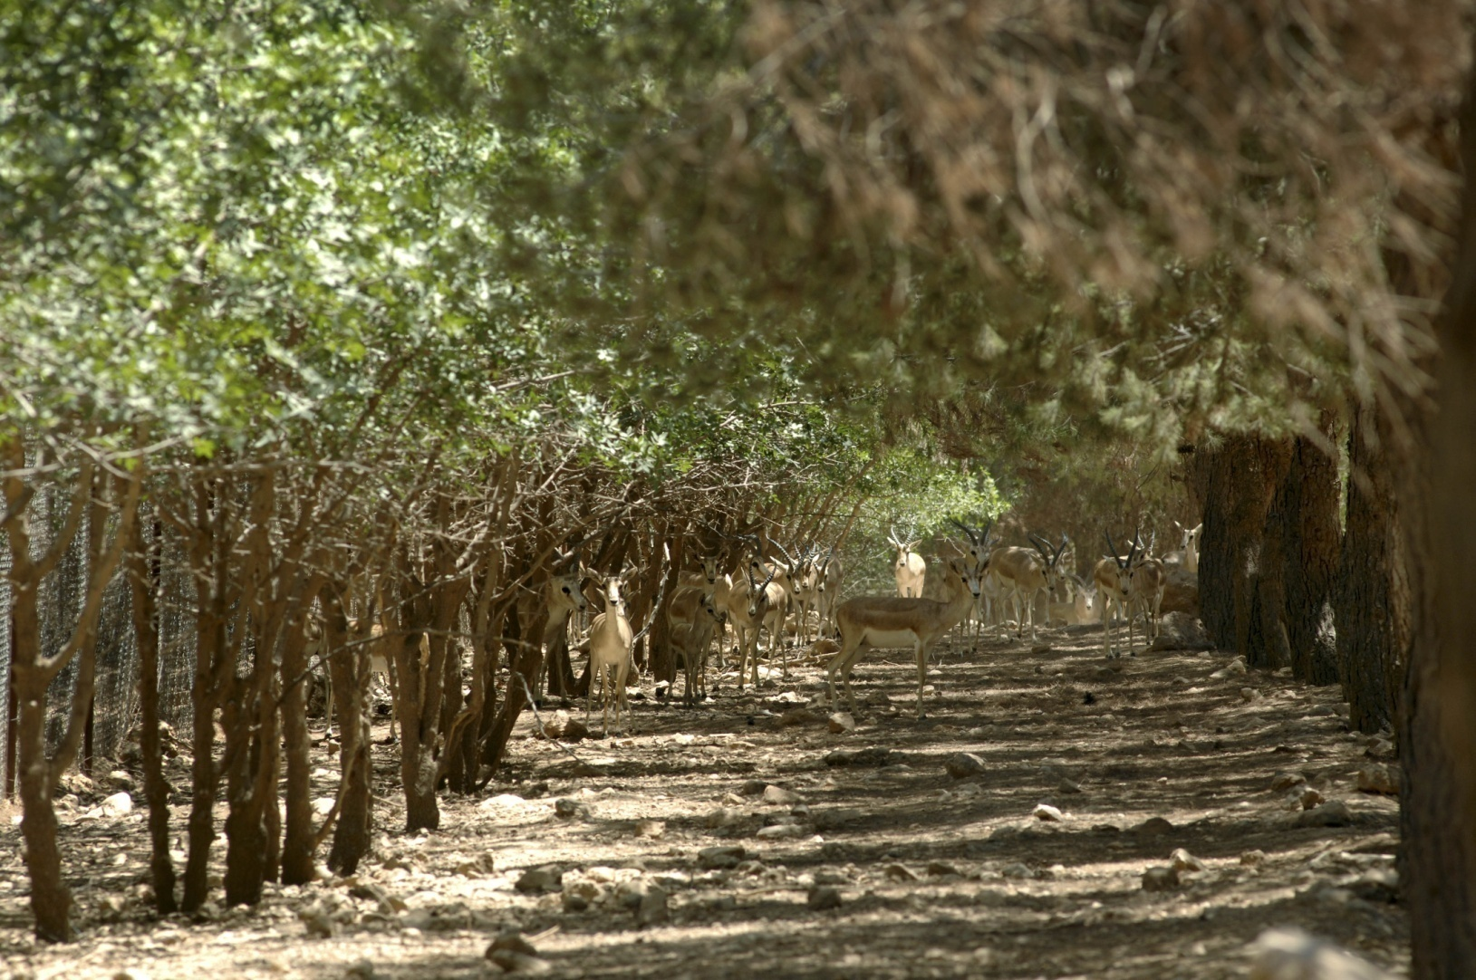
شكراً لإصغائكم

